Slide 2
 | ХОД УРОКА:
1 | Консультация по задачам гр.1 | 5м
2 | Создание проблемной ситуации: Может ли изменить скорость одинокое тело? Что мы понимаем под словом "сильный"? | 2м
3 | Эвристическая беседа по материалу темы 7 с демонстрациями | 13м
4 | Повторение темы по ОК | 5м
5. | Первичная обратная связь стр.50.??? №1,2,3 стр.51 №1,2,3,4 стр. 52 упр.15 (2). | 10м
6. | упр.16 (3,4,5) | 10м
д.з | §§ 23-28 | 50м

Slide 3
раздел (II) «взаимодействие тел.» Урок - 1 (т.№7) № 18
ТЕМА: Явление тяготения. Сила тяжести. Сила упругости.
ЦЕЛИ: 1. Создать условия для восприятия понятий "сила", взаимодействие тел, сила тяжести, вес тела, невесомость, сила упругости.
Задачи: способствовать восприятию материала темы №7.
ТИп УРОКА: изучения нового материала.
ВИД УРОКА: объяснительно иллюстративный в форме эвристической беседы с частично поисковыми элементами и демонстрациями.
ДЕМОНСТРАЦИИ: 1.Измерение сил динамометром . 2.Сложение сил, действующих по одной прямой. 3. Зависимость силы упругости от деформации. 4.Вес тела и невесомость. БНП модели №11, 10, 7

Slide 4
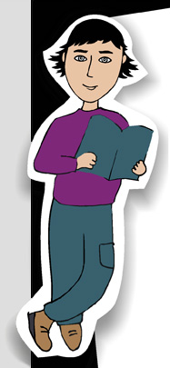
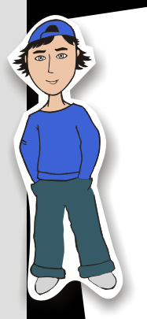
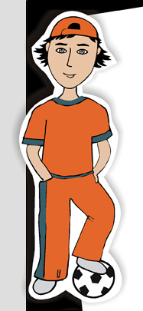
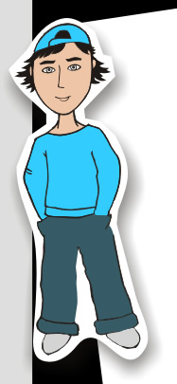
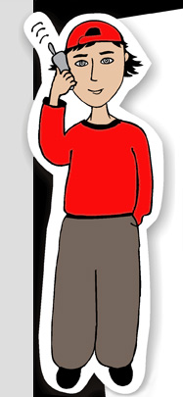
Домашнее задание.
тема №7
§§ 23-28,
ФотФ стр.1,2

Slide 5
Может ли изменить скорость одинокое тело?
Что мы понимаем под словом "сильный"?

Slide 6
Домашнее задание.
тема №7
§§ 23-28,
ФотФ стр.12, 13
Диагностика 10,11

Slide 7
Что такое
Сила?
Сколько их?

Slide 8
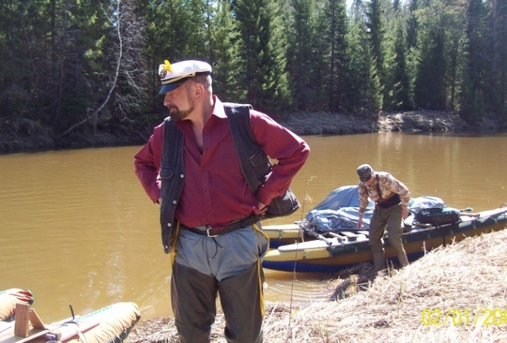
Физика 7
Тема №7
тяжести
Сила
упругости
Физика от физика, стр.12,13

Slide 9
рука… магнит… ракетка…
величина
СИЛА = действие
другого ТЕЛА
F
направление
точка приложения
F- причина Δv… (2 з-н Н)
св-во тел препятствовать Δv
это инертность
покоится Σ F =0 Δv=0 равномерно (1 з-н Н )
мера инертности масса
m=1кг эталон!!
1 Н = F ,которая у
тела m=1кг за 1с Δv на 1м/с
т.е. ускорение 1 м/сс
2м/с…3м/с…4 м/с…
ΣF
= а
а
m
m↑ труднее… (2 з-н Н)
Fтяж
ΣF =mа
Земля

Slide 11
F
Сила тяжести
F
F тяжести = Fпритяжения ⊕

Slide 12
F всемирного тяготения (m,r)
все тела
притягиваются
друг к другу
γ m₁·m₂
F_{ТЯГ} =
R²
F тяжести = F притяжения ⊕
массивнее → тяжелее
F = mg
2 кг сильнее, чем 1кг
g =9,8 Н/кг
F
на тело m 1кг
F тяжести = 9,8 Н
Величина F = mg
g_{Луны} = 1,6 g_{Земли}= 9,8
направление / к центру Земли
точка приложения/ к телу
БНП модели 6,10,11 анимации №12,13,

Slide 13
на опору… на подвес
= ВЕС = Р
F_{тяжести}
Р
Р
Величина/ в покое Р = mg
Р = F_{тяжести}
направление / в покое к центру Земли
точка приложения/ к опоре или..
m = 75кг
F_{тяжести}= 750Н
Р = 750Н

Slide 14
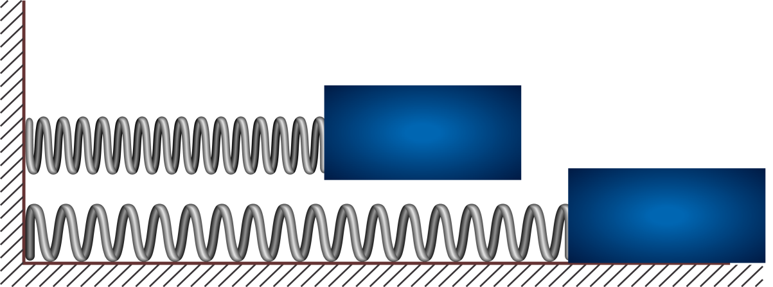
F упругости =
f (жесткости, деформации)
F_{у} = kΔL (з-н Гука)
жесткость
деформация
0
0,1Н
0,5
1
1,5
динамометр
2
Измерение сил

Slide 15
F(H) – сила – в. ф. в., х-щая действие другого тела.
The force is an action of other object.
Условие равновесия тел и равномерного движения
Если сумма сил, действующих на тело, равняется нулю, то тело движется равномерно или покоится. ΣF =0
If the sum of the forces equal to zero, the body moves evenly or rest.
1 Ньютон – сила, изменяющая скорость тела
массой 1 кг на 1 м/с за 1секунду.
F_{у} – сила упругости. Возникает из-за взаимодействия между молекулами при деформации, направлена перпендикулярно поверхности соприкосновения тел.
F_{у} = kΔL,
ΔL -[м ] деформация тела,
k–коэффициент жесткости
Динамометр – прибор для измерения силы.

Slide 16
F тяжести – сила тяжести – сила, с которой планета притягивает к себе данное тело. Направлена к центру Земли. F = mg, где g=9,8Н/кг на Земле,
на Луне g=1,6Н/кг, т.е. 1кг Луна притягивает с силой 1,6Н
P(Н) Вес – сила, с которой тело действует на опору или на подвес.
Р = mg, (только при равномерном движении).
Невесомость – состояние, при котором тело не действует ни на опору, ни на подвес.
Кг – это масса (инертность),
Ньютоны – это вес (сила).

Slide 17
7-1 Сила тяжести, тела массой M = 10кг рана…
Mg = 10кг∙9,8Н/кг = 98Н
7-2. Вес тела, массой m = 100кг равен. .
Mg = 100кг∙9,8Н/кг = 980Н
7-3. Моя масса ….. кг, значит мой вес
почти
78кг
10
780Н
Mg = 78кг∙9,8Н/кг ≈
Р=
mg
=m∙9,8Н/кг

Slide 18
Лабораторная работа № 6
Градуирование пружины. Измерение веса тел. Измерение жесткости пружины.
ОБОРУДОВАНИЕ: пружина на колодке, линейка, набор грузов по 1Н,
Ход работы:
Стр. 13///ФотФ стр. 30

Slide 19
измеряют при равновесии (F_{тяж} = F_{дин})
0,1Н
F_{дин}
F_{у} = kΔL (з-н Гука)
0
жесткость
деформация
Mg
ΔL
0,5
F_{дин}
k =
F_{упр}
ΔL
1
 | F_{дин,}Н | ΔL,м | k,Н/м | kср
1 2 3 | 1Н 2Н 3Н | 1,5см=0,015м -6см=0,06м -8см=0,08м | 67Н/м 70 69 | 69Н/м
1,5
Mg
2
Вывод: жесткость пружины составляет 69Н/м, это значит при деформации в 1м сила упругости будет 69 Н.

Slide 20
Продолжите начатое
F тяжести – сила тяжести – …..
F =….. где g= …. Н/кг на Земле,
на Луне g= …Н/кг, т.е. 1кг Луна притягивает с силой …. Н
P(Н) Вес – сила, ….
Р = mg, (только при ….. движении).
Невесомость – состояние, …… .
Кг–это ..
Вес–это…
масса (инертность), Ньютоны (сила).

Slide 21
F тяжести – сила тяжести – сила, с которой планета притягивает к себе данное тело. Направлена к центру Земли. F = mg, где g=9,8Н/кг на Земле,
на Луне g=1,6Н/кг, т.е. 1кг Луна притягивает с силой 1,6Н
P(Н) Вес – сила, с которой тело действует на опору или на подвес.
Р = mg, (только при равномерном движении).
Невесомость – состояние, при котором тело не действует ни на опору, ни на подвес.
Кг – это масса (инертность),
Вес – это Ньютоны (сила).

Slide 22
Сложение векторов (правило треугольника!!!)
Физика от физика, стр.13

Slide 23
7-4 ,стр.13
F_{м}
S1
S2
F_{тр}
РАВНОдействующая
R
S1 +S2 = S0
F_{м} + F_{тр} = R
S0
50Н- 30Н=20Н
2км +3км =5км
v_{кат} + v _{теч} = vотн. берега
v_{кат}
V²_{кат}+v²_{теч} = v²отн. берега
v_{теч}
vотн. берега
3² + 4² = 5²
Сложение векторов (правило треугольника!!!)
На голову первого второй….
Начало первого… с концом последнего!!!

Slide 24
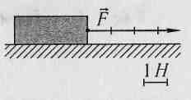
1.Чему равна сила трения, если брусок движется равномерно? Ответ запишите в Н с точностью до десятых.
2
3. Дети тянут санки, прилагая в направлении движения силы 7 и 10 Н. Сила сопротивления равна 14 Н. Чему равна равнодействующая этих сил? Ответ запишите в Н с точностью до целых и сделайте рисунок.
14Н
17Н
3Н
4. Чему равна сила сопротивления, если брусок движется с постоянной скоростью? Масштаб указан на рисунке. Ответ запишите в Н с точностью до целых.
4Н

Slide 25
раздел (II) «взаимодействие тел.» Урок - 2 (лр6) № 19
ТЕМА: л/р №6 "Градуирование шкалы динамометра и измерение сил".
ЦЕЛИ: 1. Создать условия для развития умений определять величину силы. 2. Создать условия для развития умений владеть динамометром. 3. Создать условия для усвоения знаний по теме №7.
Задачи: 1. Проградуировать динамометр и измерить силу тяжести.
ТИп УРОКА: развития практических навыков
ВИД УРО КА: лабораторная работа
ДЕМОНСТРАЦИИ:1.
 | ХОД УРОКА:
1 | Д.з гр. №2 | 2м
2 | Консультация по теме №7. | 3м
3 | Процесс усвоения аудиализация - что такое сила? сила тяжести, сила упругости, вес тела. | 10м
4 | Оформление лабораторной работы | 10м
5. | Выполнение л.р. № 6 | 10м
6. | * визуализация по теме №7 - | 10м
д.з | гр. №2. | 50м

Slide 26
Домашнее задание.
закрепление теме №7
Для закр. стр.12

Slide 27
7-1. Парашютист спускается равномерно со скоростью 12 м/с. Его вес равен 900 Н. Какова его масса? Ответ запишите в кг с точностью до целых.
При равномерном движении вес тела по величине равен силе тяжести!
m=?
P =900Н
g=9,8Н/кг
Р
mg
=
=
900Н
N
m=
91,3кг
mg
Р
Ответ: масса парашютиста, т.е. его инертность составит 91,3кг
№ 12, стр.13

Slide 28
7-5. Сколько весит кирпич, если его длина 20 см, ширина 10 см, высота 5 см?
7-5 стр.13
1. Найду объём кирпича из законов геометрии
V=
а·d·c=
=1000cм³
2. Найду массу кирпича зная его плотность 2,1г/cм³
m =
ρ×
V
m =
2,1г/cм³∙1000cм³
=21000г=21кг
3. Найду силу тяжести кирпича на Земле и его вес в равновесии
N
20,6Н
mg=
2,1кг⋅9,8Н/кг=
20,58Н
Ответ: данный кирпич весит почти 20,6Н
20,6Н
Р
mg
a=20см, d=10см, c=5см; ρ= 2,1г/cм³; Р-?
F_{тяжести}

Slide 29
7-6 стр.13
7-6. Вес и сила тяжести, действующая на человека, если он выпьет стакан воды вместимостью 0,3 л, увеличатся соответственно на... Ответ запишите в Н с точностью до десятых.
m =
ρ×
V
1. Найду массу воды
N
3Н
m =
1000кг/м³×
0,3м³/1000
=
0,3кг
2. Найду вес и силу тяжести воды
mg
Р
Р
mg
F_{тяжести}
0,3кг×
9,8Н/кг
3Н
=
=
Ответ: вес и сила тяжести человека увеличатся на 3Н
≈ 3Н
V=0,3л =0,3дм³=0,3м³/1000; ρ=1г/cм³; Р-?

Slide 30
12. Парашютист спускается равномерно со скоростью 12 м/с. Его вес равен 900 Н. Какова его масса?
При равномерном движении вес тела по величине равен силе тяжести!
m=?
P =900Н
g=9,8Н/кг
Р
mg
=
=
900Н
N
m=
91,3кг
mg
Р
Ответ: масса парашютиста, т.е. его инертность составит 91,3кг
№ 12, стр.37

Slide 31
10. Сила — это причина…
а) движения тела
б) изменения скорости движения тела
в) постоянной скорости движения тела
г) относительного покоя тела
2
10. Продолжите предложение и укажите неверный ответ. Сила характеризуется...
а) числовым значением
в) временем действия
б) направлением
г) точкой приложения.
3

Slide 32
смачивание
F_{Ж-Ж} F_{Т-Ж}
<
I з-н Н
F_{ПОВ} =
mg
(капилляр)
F_{ПОВ}
фитиль
полотенце…
h
Боронить…
мыть пол…
mg
березовый сок…

Slide 33
несмачивание
F_{Ж-Ж} F_{Т-Ж}
>
I з-н Н
F_{ПОВ} =
F_{А}
F_{А}
c гуся…
Гидрозащита…
h
вода в решете…
F_{ПОВ}

Slide 34
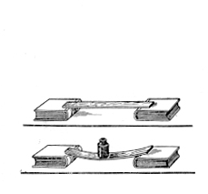
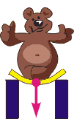

Slide 36
Укажите название приборов, предназначенных для измерения следующих физических величин
Масса.
Сила.
Скорость.
Температура.
Объем тел
1.Мензурка.
2.Спидометр.
3.Термометр.
4.Динамометр.
5.Рычажные весы.

Slide 37
Домашнее задание.
/ФотФ Стр.13 //
Упр.10,11,12 (стр.5 СР иКР-2)
гр3 107- 117** 122 120 301 т4 v

Slide 38
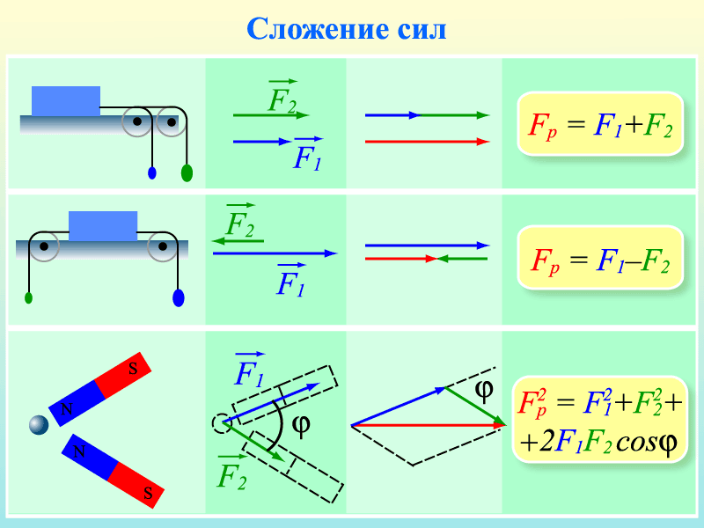
Нахождение равнодействующей сил
ВЫВОДЫ:

Slide 39
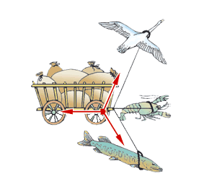
Пример нахождение равнодействующей сил
3. Силы направлены в разные стороны
Равнодействующая равна нулю

Slide 40
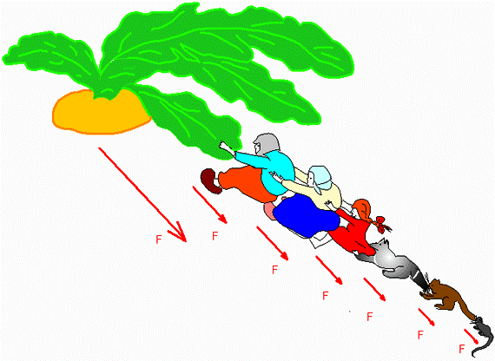
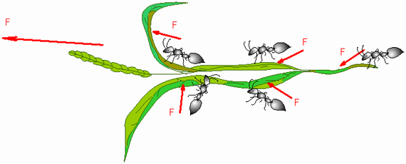
Равнодействующая сил
Векторная сумма всех сил, действующих на тело, называется равнодействующей силой.
если на тело одновременно действуют несколько сил, то равнодействующая всех сил равна:
Равнодействующая сила

Slide 41
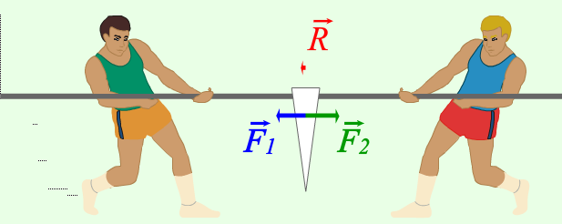
Сила. Сложение сил
14,11,16
ПРЗ№ 2, стр.35

Slide 42
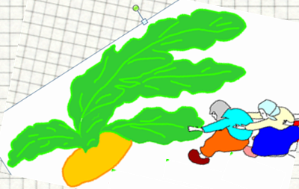
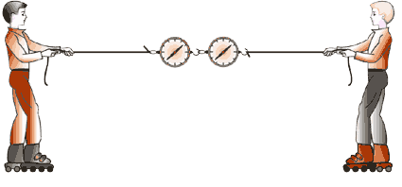
Нахождение равнодействующей сил
Если F₁ = F₂, то равнодействующая равна 0
1. Силы направлены в одну сторону
2. Силы направлены в противоположные стороны
Силы направлены вдоль одной прямой

Slide 43
измеряют при равновесии (F_{тяж} = F_{дин})
F_{дин}
F_{дин}
k =
ΔL
Mg
εk = εΔL + ε_{F}
ε_{F} = ΔF/F _{дин}
ΔF = 0,1H
εΔL =Δ(ΔL)/ΔL
εk = Δ k/k
Δk =εk k
kmin= k- Δk
kmax= k+Δk
 | F_{дин,}Н | ΔL | k
1
расчет погрешности
εF_{дин,}Н | εΔL₀ | εk | Δk | kmin | kmax
kmin
k
kmax
Вывод: жесткость пружины лежит в интервале от kmin доkmax, относительная погрешность составляет εk%.

